Slide 1
КГБПОУ «Бийский промышленно-технологический колледж»
Детский технопарк «Кванториум»
Анализ реализации Комплексного плана в сентябре-декабре 2023 года

Slide 2
Реализация сетевых образовательных программ мобильных технопарков
Мероприятия
Курсы повышения квалифи-кации для педагогов центров «Точка роста» по робототехнике
Профессиональные пробы в рамках проекта «Билет в будущее»

Slide 3
Реализация сетевых образовательных программ мобильных технопарков
В рамках уроков технологии, учащиеся сельских школ осваивают основы робототехники и 3D моделирования
Количество мероприятий - 3
Охват - 3000
Основные эффекты -знакомство школьников с современным оборудованием и технологиями
Затруднения – сложно встроится в учебный процесс ОО, на базе которых проводятся занятия

Slide 4
Курсы повышения квалификации для педагогов центров «Точка роста» по робототехнике
Курсы повышения квалификации по теме «Организация образовательного процесса по робототехнике в школах, в том числе Точках роста, в соответствии с ФГОС ОО. Основы программирования на базе образовательного конструктора LEGO Mindstorms EV3».
Количество мероприятий - 1
Охват - 30
Основные эффекты - в рамках курсов педагоги дополнительного образования и учителя школ рассмотрели нормативно-правовые аспекты реализации робототехники в образовательном процессе. Обсудили какое оборудование и какие материалы понадобятся учителю для того что бы легко начать работу и максимально эффективно выстроить методику преподавания. Помимо теоретической части, большой блок отводился выполнению практических заданий по сборке и программированию конструктора LEGO Mindstorms EV3.
Затруднения – разное материально-техническое обеспечение ОО, разные виды робототехнических конструкторов

Slide 5
Профессиональные пробы в рамках проекта «Билет в будущее»
В Кванториуме Бийского промышленно-технологического колледжа школьники получили «Билет в будущее»!
Количество мероприятий - 12
Охват – более 300
Основные эффекты - Кванториум посетили учащиеся 8 и 9 классов ОО города Бийска, где попробовали себя в качестве мобильных робототехников и научились составлять программу и управлять роботами, смогли провести лабораторные исследования лимонадов и выявили наличие искусственных красителей и сахарозаменителей в их составе. В VR/AR-квантуме познакомились с самой популярной и захватывающей профессией современного мира «Дизайнер виртуальной реальности». Ребята так же попробовали себя в качестве разработчиков мобильных приложений и даже смогли создать 3D анимацию под руководством наставника промдизайнквантума.
Затруднения – не возникли, желающих было больше, чем предполагало мероприятие. Поэтому пробы продолжились и после завершения официального периода

Slide 6
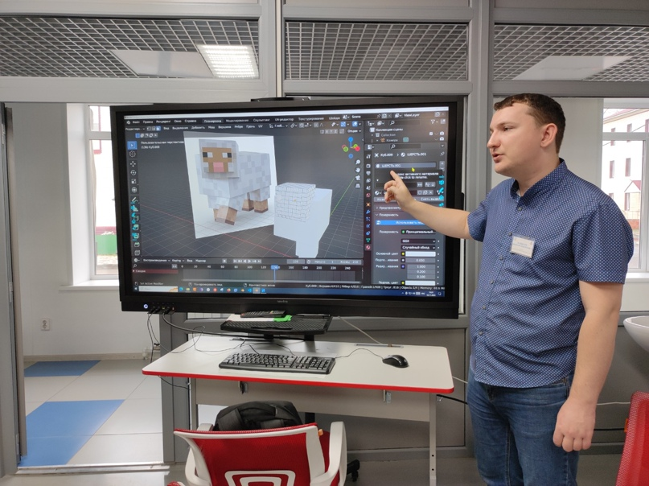
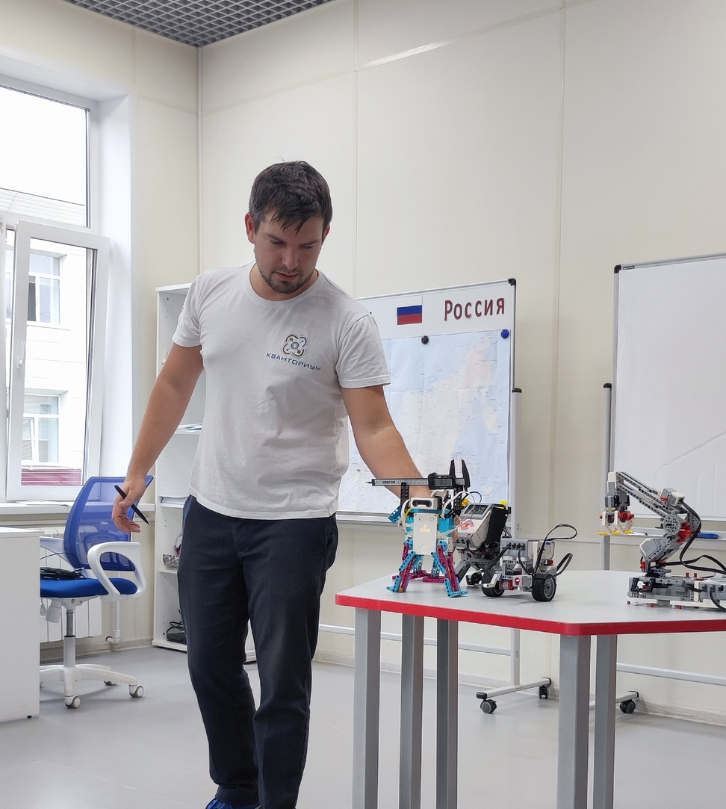
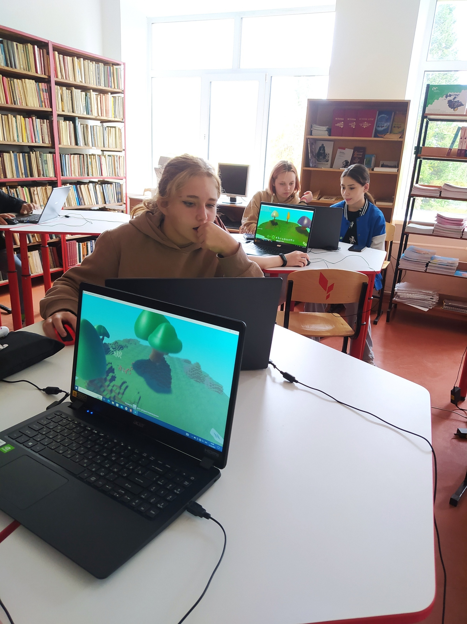
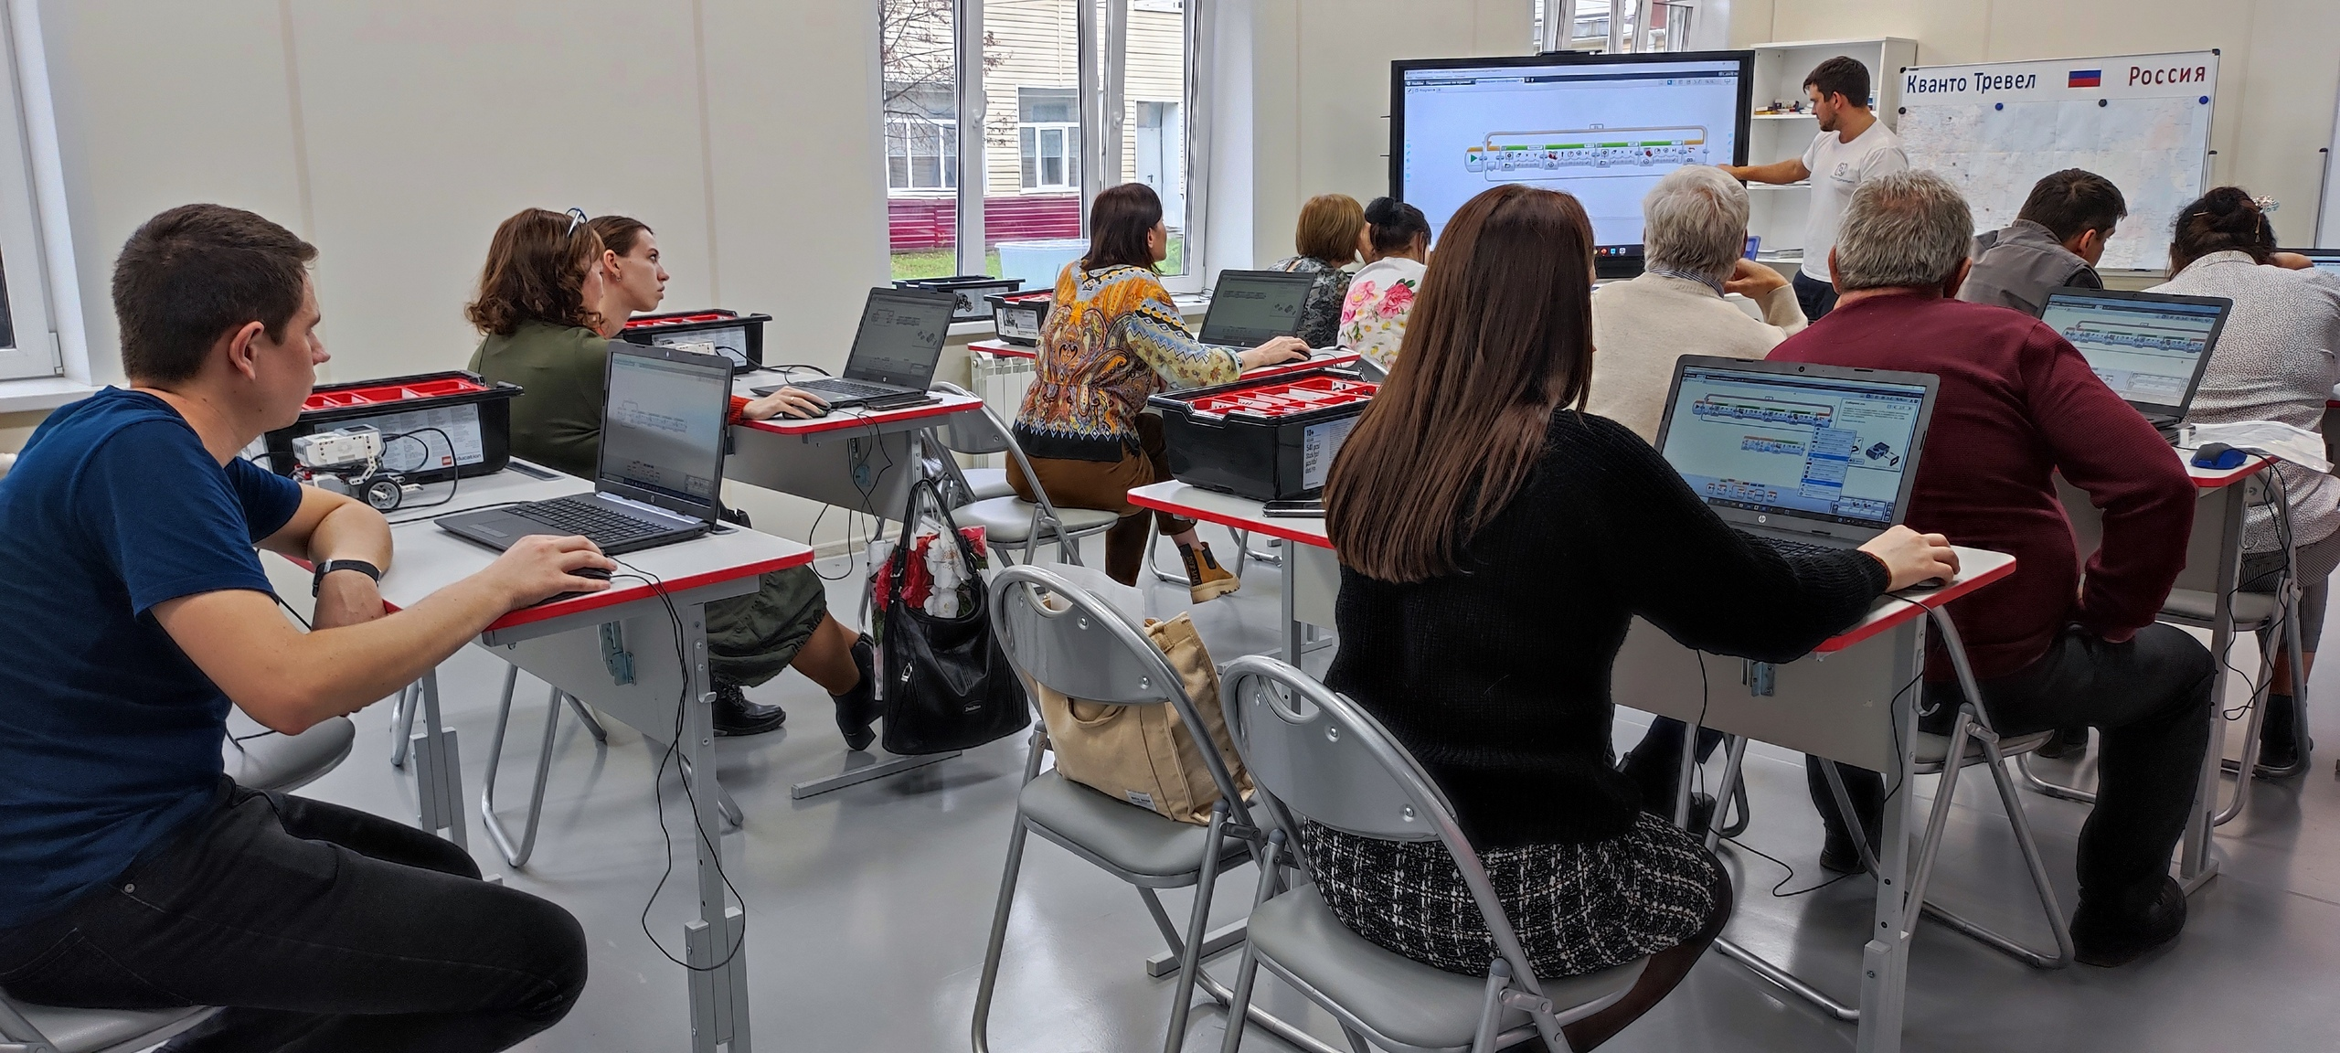
Back to Agenda Page

